Slide 1

레트로 게임 “팩맨”, 팀 7조의 프로젝트를 소개합니다
OSSP 7조 제안서

Slide 2
Index
01
02
03
04
프로젝트 소개
개발환경
개선사항
및
기대효과
역할분담
및
타임라인

Slide 3

01
프로젝트 소개

Slide 4




01
프로젝트 소개
Retro Game “Packman”
최근 게임들과 비교 시
기술력, 게임성이 낮음
단조로운 조작법과 화면
Retro + Fun
레트로 특유의 분위기와 추억
덕분에 수요는 꾸준히 존재
→ 더 재밌게 만들 수 있는 방법은?
!
기능 추가와 개선을 통해
더 나은 팩맨 만들기

Slide 5
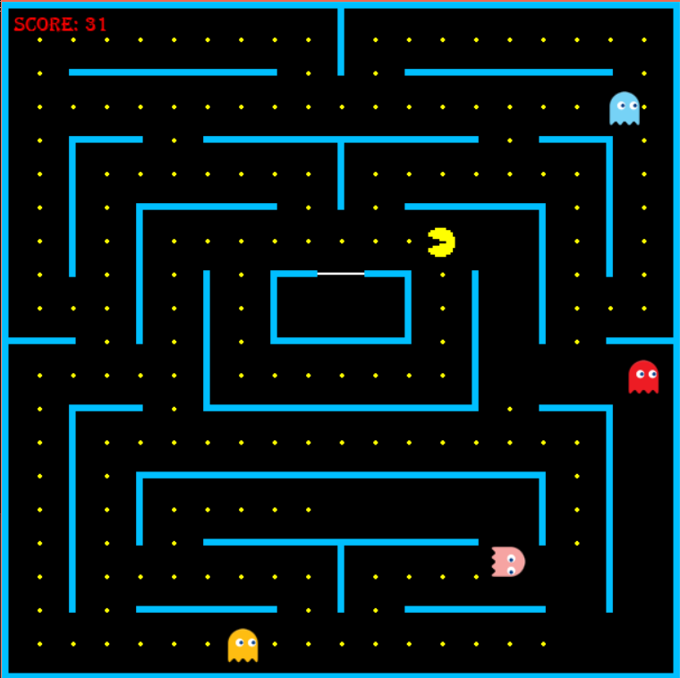
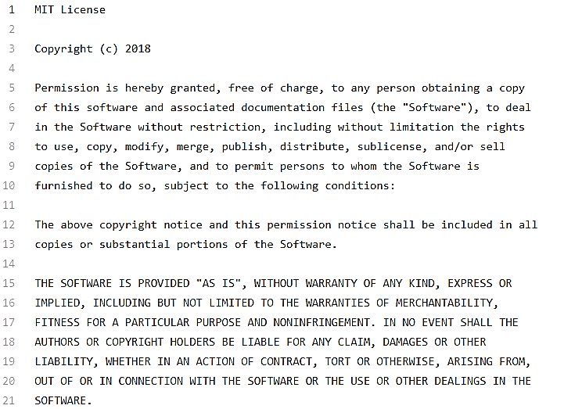
01
프로젝트 소개
[ 실행화면 ]
[ 따르는 License ]
출처 : https://github.com/CharlesPikachu/Games.git

Slide 6
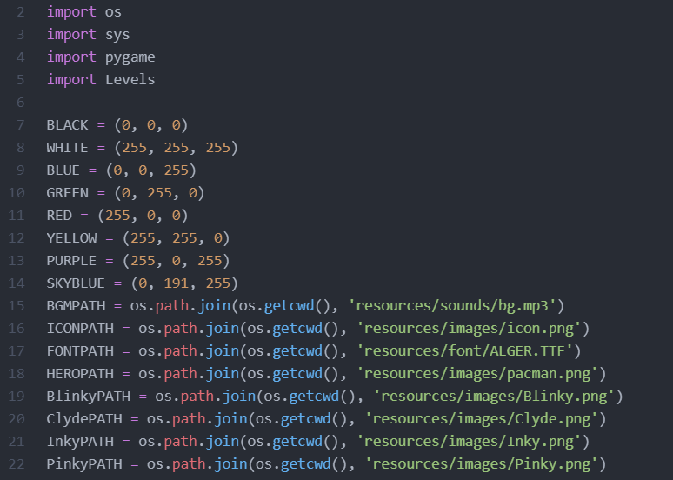
01
프로젝트 소개
[ 소스 코드 ]
출처 : https://github.com/CharlesPikachu/Games.git

Slide 7

02
개발환경

Slide 8
02
개발환경
사용 라이브러리 / 모듈
pygame 라이브러리
: 게임과 같은 멀티미디어 SW 개발을 위해
만들어진 python 라이브러리
OS 모듈
: 운영체제에서 제공되는 여러 기능 수행 가능
sys 모듈
: 파이썬 인터프리터가 제공하는 변수와 함수
직접 제어 가능
random 모듈
: 난수 생성 가능
운영체제
Window 10
개발언어
Python
Editor
Atom Editor
VCS
Git
License
MIT License

Slide 9

03
개선사항 및 기대효과

Slide 10

03
개선사항 및 기대효과
개선 / 추가 사항
기대효과
방향키 조작 시 방법 개선
맵 추가 ( EASY / HARD )
게임의 기회 추가
ESC 기능 추가
키 조작 개선을 통해 게임 플레이 시 편리성 향상
두가지 버전 운영으로 User에게 선택권 부여
User에게 게임 중도 포기권, 쉴 시간 부여

Slide 11
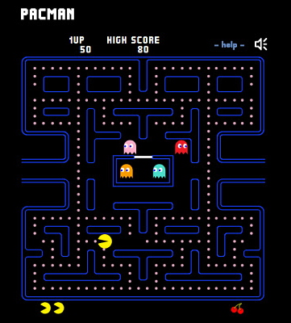

03
개선사항 및 기대효과
개선 / 추가 사항
기대효과
방향키 조작 시 방법 개선
맵 추가 ( EASY / HARD )
게임의 기회 추가
ESC 기능 추가
키 조작 개선을 통해 게임 플레이 시 편리성 향상
두가지 버전 운영으로 User에게 선택권 부여
User에게 게임 중도 포기권, 쉴 시간 부여

Slide 12
03
개선사항 및 기대효과
개선 / 추가 사항
기대효과
방향키 조작 시 방법 개선
맵 추가 ( EASY / HARD )
게임의 기회 추가
ESC 기능 추가
키 조작 개선을 통해 게임 플레이 시 편리성 향상
두가지 버전 운영으로 User에게 선택권 부여
User에게 게임 중도 포기권, 쉴 시간 부여
사용자에게 더 다양한 선택권을 주고
게임 플레이에 대한 동기를 줄 수
있도록 하여 즐거움과 편의성이 향상될 것

Slide 13

04
역할분담 및
타임라인

Slide 14
04
역할분담 및
타임라인
팀장
임혜정
이동 방식 개선 코딩
소스 통합 관리
프로젝트 일정 관리
팀원
지승빈
최창용
맵 제작 코딩 ( Easy / Hard )
버그 수정
보고서 작성 및 PPT 제작
ESC 키 기능 & 목숨 추가 코딩
버그 수정

Slide 15
04
[ 주차별 계획 ]
역할분담 및
타임라인
제안서 발표
소스코드 세밀 분석
추가 기능에 대한 사전 공부 및 기능 구현
1주차
2주차
구현한 시스템 review
추가 기능 구현
3주차
중간 버그 수정
구현한 시스템 review
구현한 시스템 테스트
디버깅
4주차
최종 발표 자료 제작
최종 review 및 디버깅
5주차
6주차
최종 발표

Slide 16
04
[ 간트 차트 ]
역할분담 및
타임라인
항목 | 세부내용 | 1주차 | 2주차 | 3주차 | 4주차 | 5주차 | 6주차
프로젝트 분석 | 프로젝트 파악 및 분석
관련자료조사 및 연구 | 소스코드 분석
 | 관련 정보 수집 및 연구
설계 | 시스템 설계
구현 | 이동 방식 개선
 | 두가지 맵 제작
 | ESC 기능 구현
 | 게임상 사용자의 목숨 기능 구현
테스트 | 시스템 테스트
피드백 | 코드 수정 및 기능 추가
최종 발표 | 발표 준비 및 최종 발표

Slide 17

Thank you

